Slide 1
Yemek Tepsisi Artırılmış Gerçeklik
Artırılmış Gerçeklik Kullanarak Yemek Tepsisine çocukların ilgilerini çekebilecek ürünler yerleştirip yemek yemelerini eğlenceli hale getirebilecek eğitici bir uygulama prototipi
Öğrenci: ahmet altay
Öğrenci no: 208010801
T.C. GAZİ ÜNİVERSİTESİ bilgisayar bilimleri YÜKSEK LİSANS uzaktan eğitim 2020 GÜZ DÖNEMİ

Slide 2
PROJENİN HEDEFİ
Proje çocukların eğlenceli bir aktivite eşliğinde yemek yemelerini kolaylaştırır.
Çocuklara yemek istemedikleri yiyecekleri sanal modeller kullanarak tabaklarında oluşturup onların ilgilerini çekmesini sağlayarak yemeye cesaret edemedikleri yiyecekleri de denemeleri için eğlenceli bir ortam sağlar.
Sanal yiyecekler kullanılarak gerçek ortamda bulunan yemek masalarının, yemek tepsilerinin sunumlarının nasıl görüneceği konusunda bir prototip sunar.
Protokol yemekleri hazırlanırken önceden hazırlanmış yemek salonlarındaki gösterişli masaların üzerlerine sanal yiyecekler konularak ön sunum provaları yapılmasını sağlar.
Çocuklarda ve yetişkinler farklı amaçlar için yemek sunumları yada eğitim gibi kullanılmayı hedeflemektedir.

Slide 3
Projenin Gerçekleştirimi
Proje Unity ortamında Artırılmış Gerçeklik ile web kamerasından akan görüntü üzerinden nesne tanıma ve canlı görüntü üzerine 3 boyutlu sanal nesne yerleştirme teknolojisi kullanılarak geliştirilecektir. Projede aşağıdaki araçlar ve eklentiler kullanılacaktır.
Unity 202.2.1f1
Vuforia 9.6.4 For Unity
Food pack – 3d Microgames Add-Ons

Slide 4
Vuforıa Kurulumu
https://www.vuforia.com/ adresine girilerek ilk önce üye olunur. Vuforia ücretsiz bir araçtır fakat kullanabilmek için üyelik istemektedir.
https://developer.vuforia.com/downloads/sdk adresinden unity için sdk indirilir.
Indirilen SDK çift tıklanır unity açılarak otomatik kurulumu sağlanır.

Slide 5
Vuforıa Nesnelerın Eklenmesı
Vuforia web sitesinden Develop kısmına girilir.
License manager kısmında Get Development Key butonu tıklanır.
Yeni bir proje oluşturulur ve bu proje için lisans anahtarı kopyalanır. (Bu lisans anahtarını unity içerisindeki AR kamera üzerine girerek kullanacağız.)
Vuforia Develop kısmında, Target Manager sekmesine girilir.
Add Database tıklanarak yeni bir database oluşturulur.
Database içerisine girilip Add Target butonuna tıklanarak AR kameranın algılamasını istediğimiz nesnelerin resimleri tek tek yüklenir.
Ben bu projede tek bir tepsi resmi kullanacağım onun için bir sonraki slaytta bulunan resmi iyileştirme adımlarını uyguladıktan sonra yüklüyorum.

Slide 6
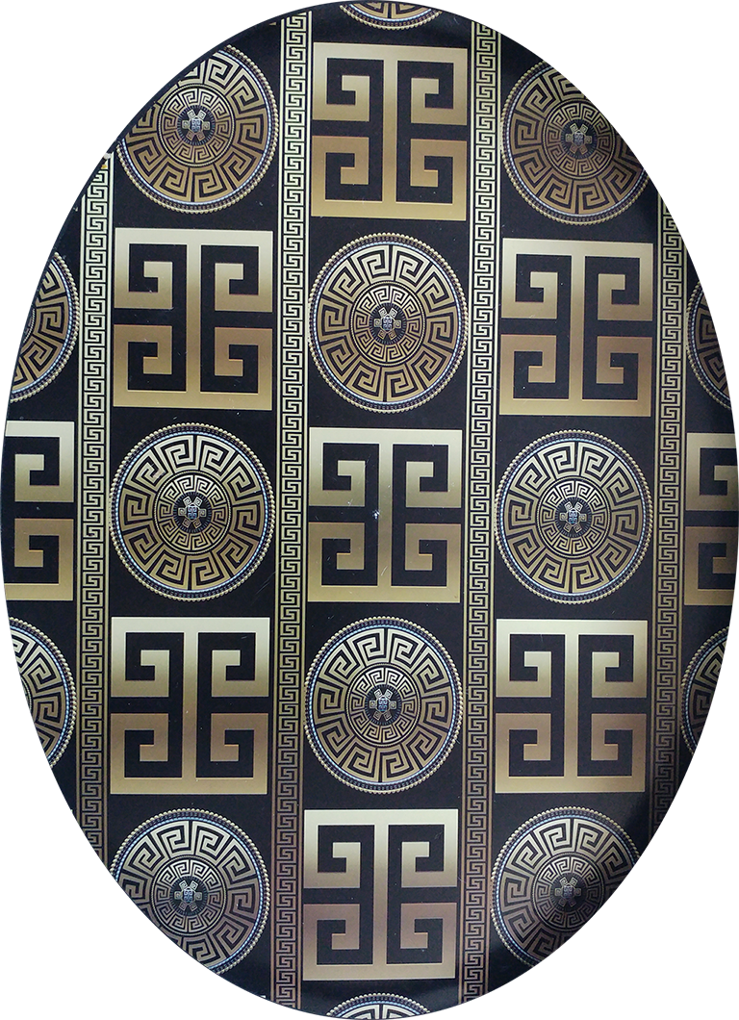
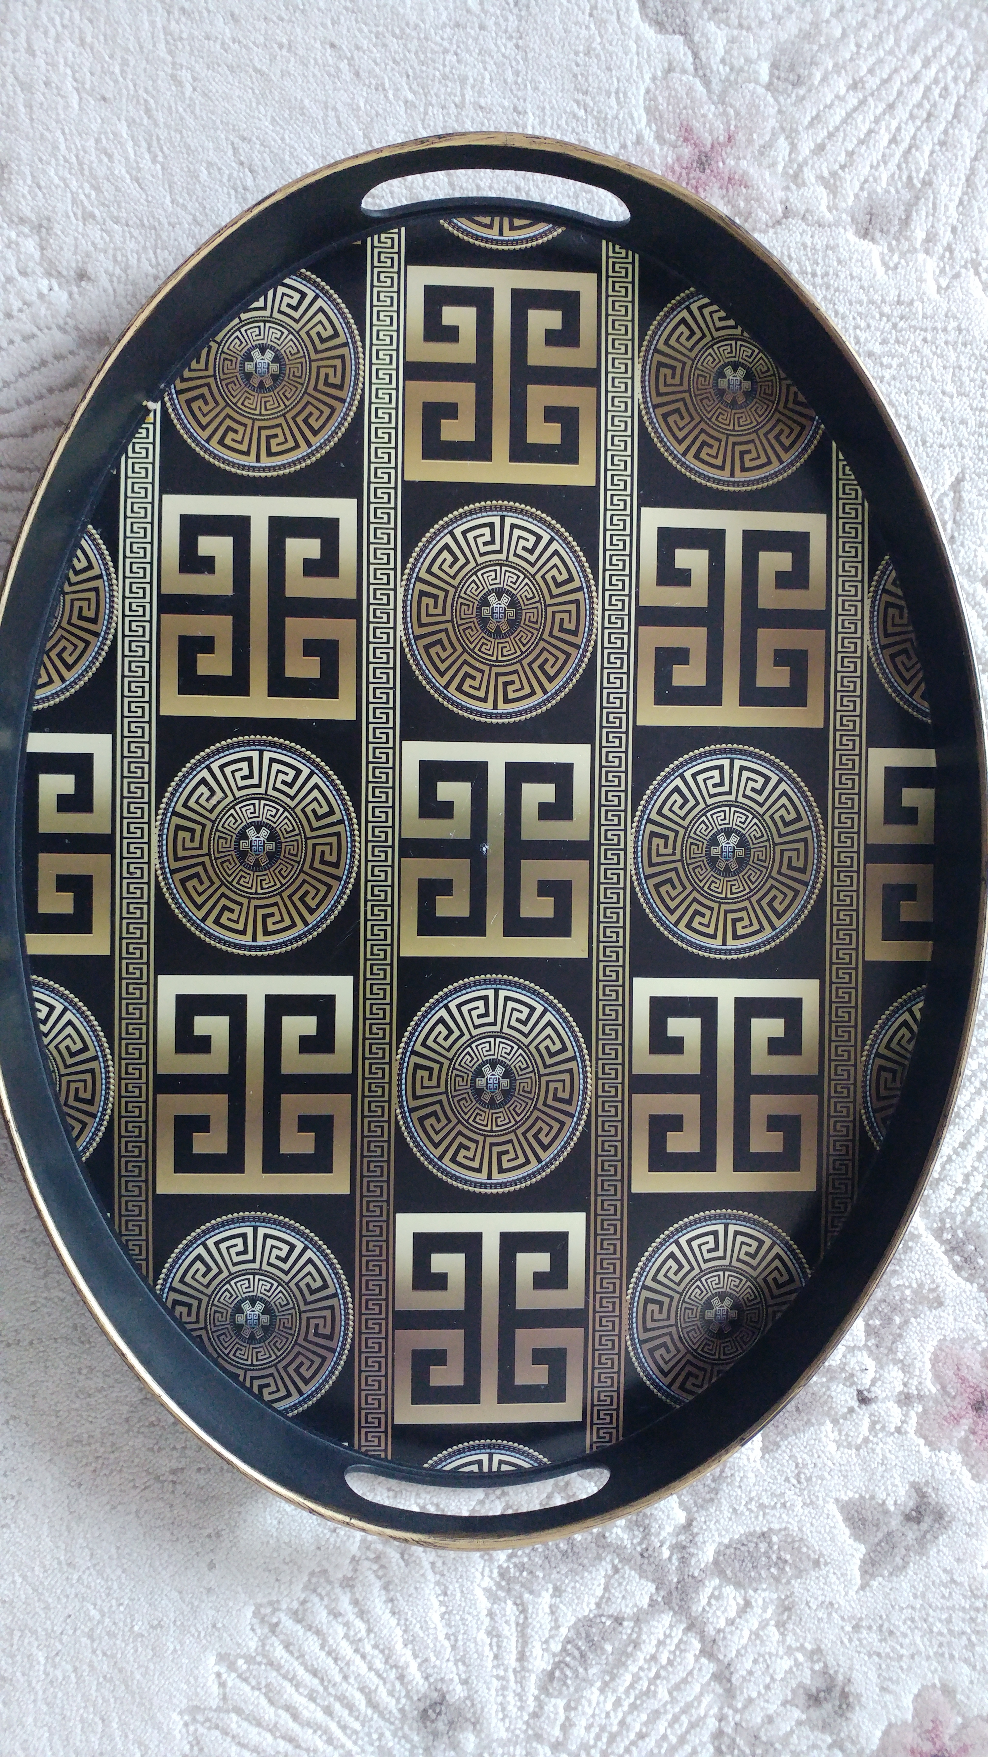
Tepsi Orijinal Hali
Tabanı alınıp iyileştirilmiş hali

Slide 7
Görüntülerin İyileşitirilmesi
Vuforia’nın nesneleri doğru algılayabilmesi için eklenecek görüntülerin doğru ışık altında ve düzgün açı ile çekilmiş yüksek çözünürlükte fotoğrafları gerekir.
Örnek üzerinden gidecek olursak çekilen tepsi resmi bilgisayara yüklenir photoshop gibi bir görüntü düzenleme programında açılarak tabanı kesilir.
Kesilen taban üzerinde karanlık çıkan yerler varsa contrast ayarları yapılarak aydınlatılır.
İşlenen görüntü 2 Mb boyunu geçmeyecek şekilde mümkün olan en iyi çözünürlükte jpeg formatında dışarı aktarılır.
Vuforia JPEG yada PNG formatlarını desteklemektedir. PNG olursa 24 bit ve transparan olmayan bir resim olması gerekir. Görüntü boyutu ise en fazla 2MB olabilir.

Slide 8
VUFORIA dışarı Aktarma
Vuforia üzerinde oluşturulan veri tabanı seçilerek Download Database tıklanır.
Bilgisayarımıza vuforia ile eşleştirdiğimiz nesne tanıma kütüphanesi ve iligili nesnemize ait işlenmiş görüntü indirilir.
Burada dikkat edilmesi gereken hususlardan biriside oluşturduğumuz database içerisindeki görüntülerin Rating özellikleridir. 5 yıldız olanlar en iyi ayırt edilebilen nesneler demektir. Bunun için yükleyeceğiniz görüntülerin ayırt edici özelliklerinin olması yani farklı renlere ve belirgin desenlere sahip olmaları önem arz eder. Düz bir arkaplan üzerindeki tek renkli nesnenin diğer nesnelerden ayırt edilmesi daha zordur. Vuforia engine, karekod gibi karmaşık desenli nesneleri diğer nesnelerden daha kolay ayırt edebilir.

Slide 9
Unity Projenin oluşturulması
Unity hub açılır, yeni 3 boyutlu boş bir proje oluşturulur.
Proje açıldıktan sonra Unity → Assets → Import Package → Custom Package menüsü tıklanır.
Vuforia dan indirdiğimiz database seçilir ve proje import edilir.
Sahnede bulunan varsayılan kamera silinir.
Unity → GameObject → Vuforia Engine → AR Camera menüsü tıklanarak sahneye AR kamera eklenir.

Slide 10
Sahnenin yapılandırılması
AR Kamera seçili iken inspector menüsünden Vuforia Behavior Scripts altındaki Open Vuforia Engine Configuration butonu tıklanır.
App License Key kısmına Vuforia üzerinde oluşturduğumuz lisans anahtarı eklenir. AR kamera yapılandırma ayarları bu kadardır.
Sahne seçilir ve Unity → GameObject → Vuforia Engine → Image Target menüsü seçilerek sahneye «Image Target» bileşeni eklenir.
Image Target seçili iken Inspector den Image Target Behaviour altındaki Type ayarı için «From Database» özelliği seçilir.
Altta açılan yeni alanlar Database ve Image Target ayarlarına, projeye import ettiğimiz vuforia database’imizde ki tepsi ile ilgili olan database nesnesi ve görüntü seçilir.

Slide 11
Nesnelerin eklenmesi
Asset store dan bu proje için kullandığımız 3 boyutlu ücretsiz yiyecek modelleri indirilip projeye import edilir.
Bir önceki adımda sahneye eklemiş olduğumuz Image Target nesnesi seçilir ve bu nesne üzerine 3B yiyecek modellerinden bir kaçtanesi eklenir.
Nesnelerin boyutları ve konumları tepsi üzerinde gösterilmek istenildiği gibi ayarlanır.
Uygulama çalıştırılarak kameranın önüne tepsi getirilir ve tepsi üzerine yiyeceklerin çizilmesi gözlemlenir.

Slide 12
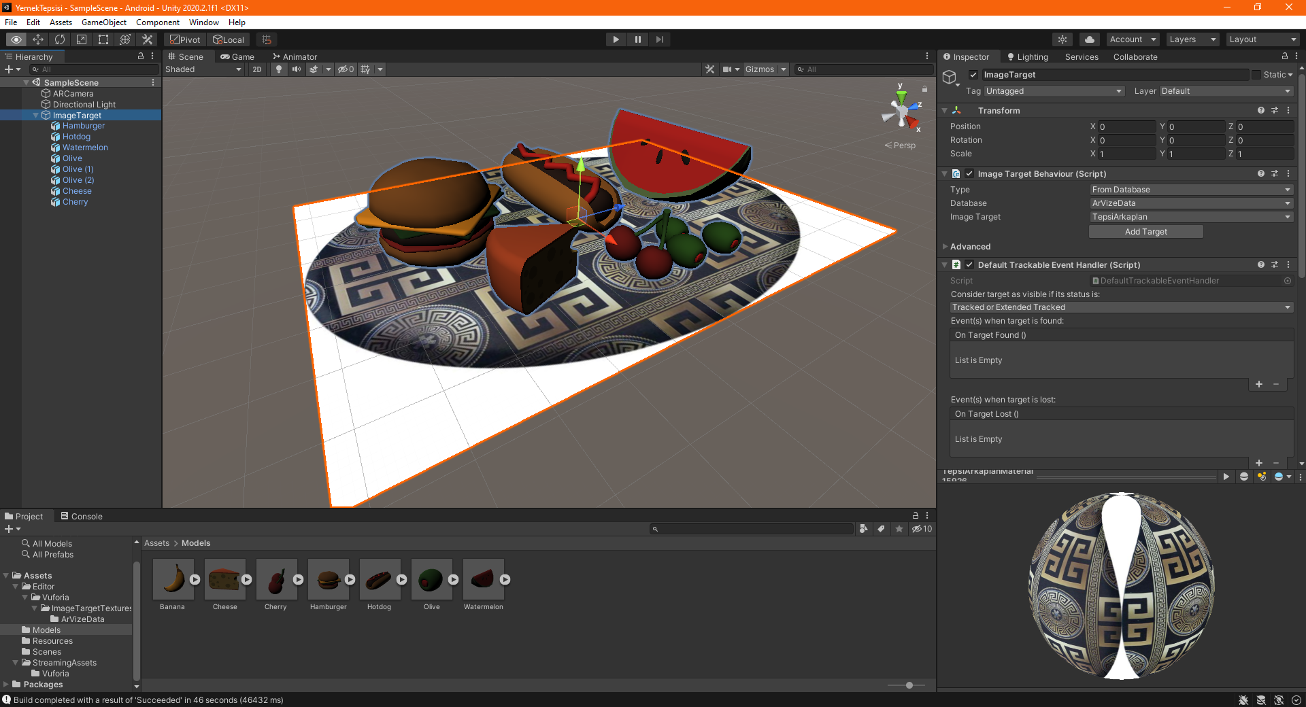

Slide 13
Kaynak Kodların Derlenmesi Dışarı Aktarma
File menüsünden Build Settings seçilir.
PC, Mac, Linux stand alone kısmından Target Platform Android seçilir.
Build tıklanarak projenin tek başına çalıştırılabilir dosyaları oluşturulur.
İstenir ise Windows, IOS gibi platformlar içinde aynı kaynak kodlar dışarı aktarılabilir. Tabi diğer platformlar için ilgili SDK’ların kurulu olması gerekmektedir.

Slide 14
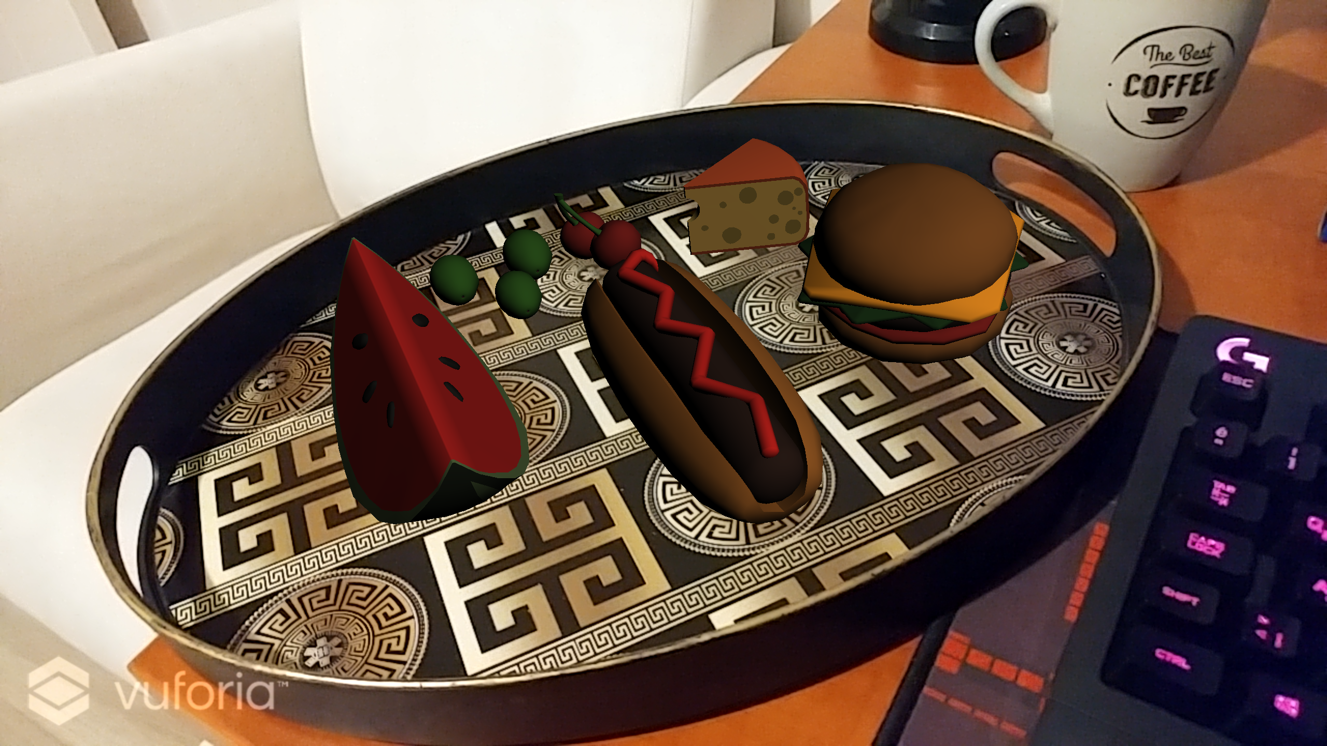
Androıd Üzerinden alınan Ekran Görüntüsü

Slide 15
Sonuçlar
Projenin uygulaması prototip niteliğindedir. Gerçekleştirimde üzerinde daha fazla çalışılması ve geliştirilmesi gerekmektedir.
Projenin kaynak kodları bu sunum ile birlikte paylaşılmıştır.
KAYNAK KODLAR İÇİN TIKLAYIN
DERLEME ÇIKTISI Android İÇİN TIKLAYIN

